Slide 1
مراحل نمو نبات الفاصولياء

Slide 2
مخرجات التعلم
يتوقع من التلميذ في نهاية الدرس أن:
يشرح كيف تتحول البذرة إلى نبتة.
يعدد مراحل نمو نبتة الفاصولياء.

Slide 3
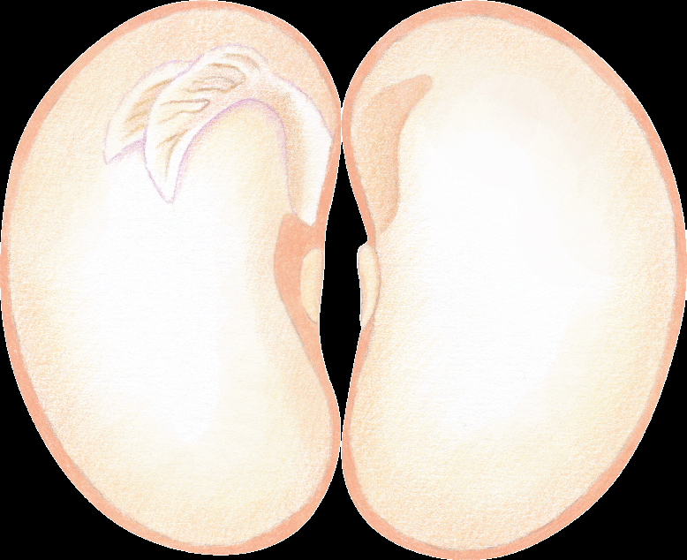
رشيم (جنين)
غذاء مختزن
ماذا يوجد داخل البذرة؟
من أين يستمد غذاءه؟

Slide 4
تنمو أنواع عديدة من النباتات من بذور.
بإمكانك أن ترى رشيماً داخل هذه البذرة.
ينمو الرشيم ويستخدم الغذاء المختزن في البذرة.

Slide 5
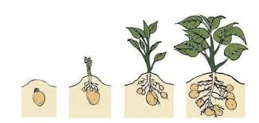
أوراق
ساق
بذرة
جذور

Slide 6
أين تمتد الجذور؟.................
ماذا يحدث للبذرة بعد نمو النبات الجديد؟.........
أين تمتد الساق؟...................
ماذا يظهر على النبتة؟............
إلى ماذا تتحول الزهرة؟..........
ماذا يوجد بداخلها؟.................

Slide 7
نبتة الفاصولياء
تنمو النبتة
تمتد الجذور في التربة إلى الأسفل ثم تبدأ الساق والأوراق بالنمو.
تُنتج بعض أنواع النباتات أزهاراً
تُنتج الأزهار ثماراً في داخلها بذورٌ.

Slide 8
تُسمى الزيادة في حجم وطول النبات نمو النبات.
تتكاثر النباتات الزهرية بالأزهار.
تتحول الزهرة إلى ثمرة تحوي بداخلها البذور.
تتحول البذرة عند زراعتها إلى نبات جديد.

Slide 9
نشاط
املأ الفراغات الآتية بالكلمة المناسبة ( البذور , ثمرة , النمو )
نُسمي الزيادة في حجم وطول النبات ب..................
تتحول الزهرة إلى............تحوي بداخلها ..............

